Slide 1
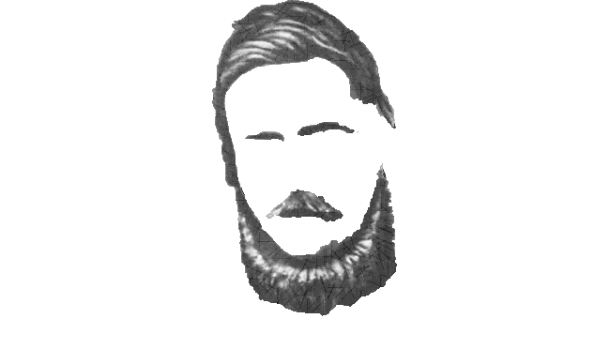
NACIONALIZMUS

Slide 2
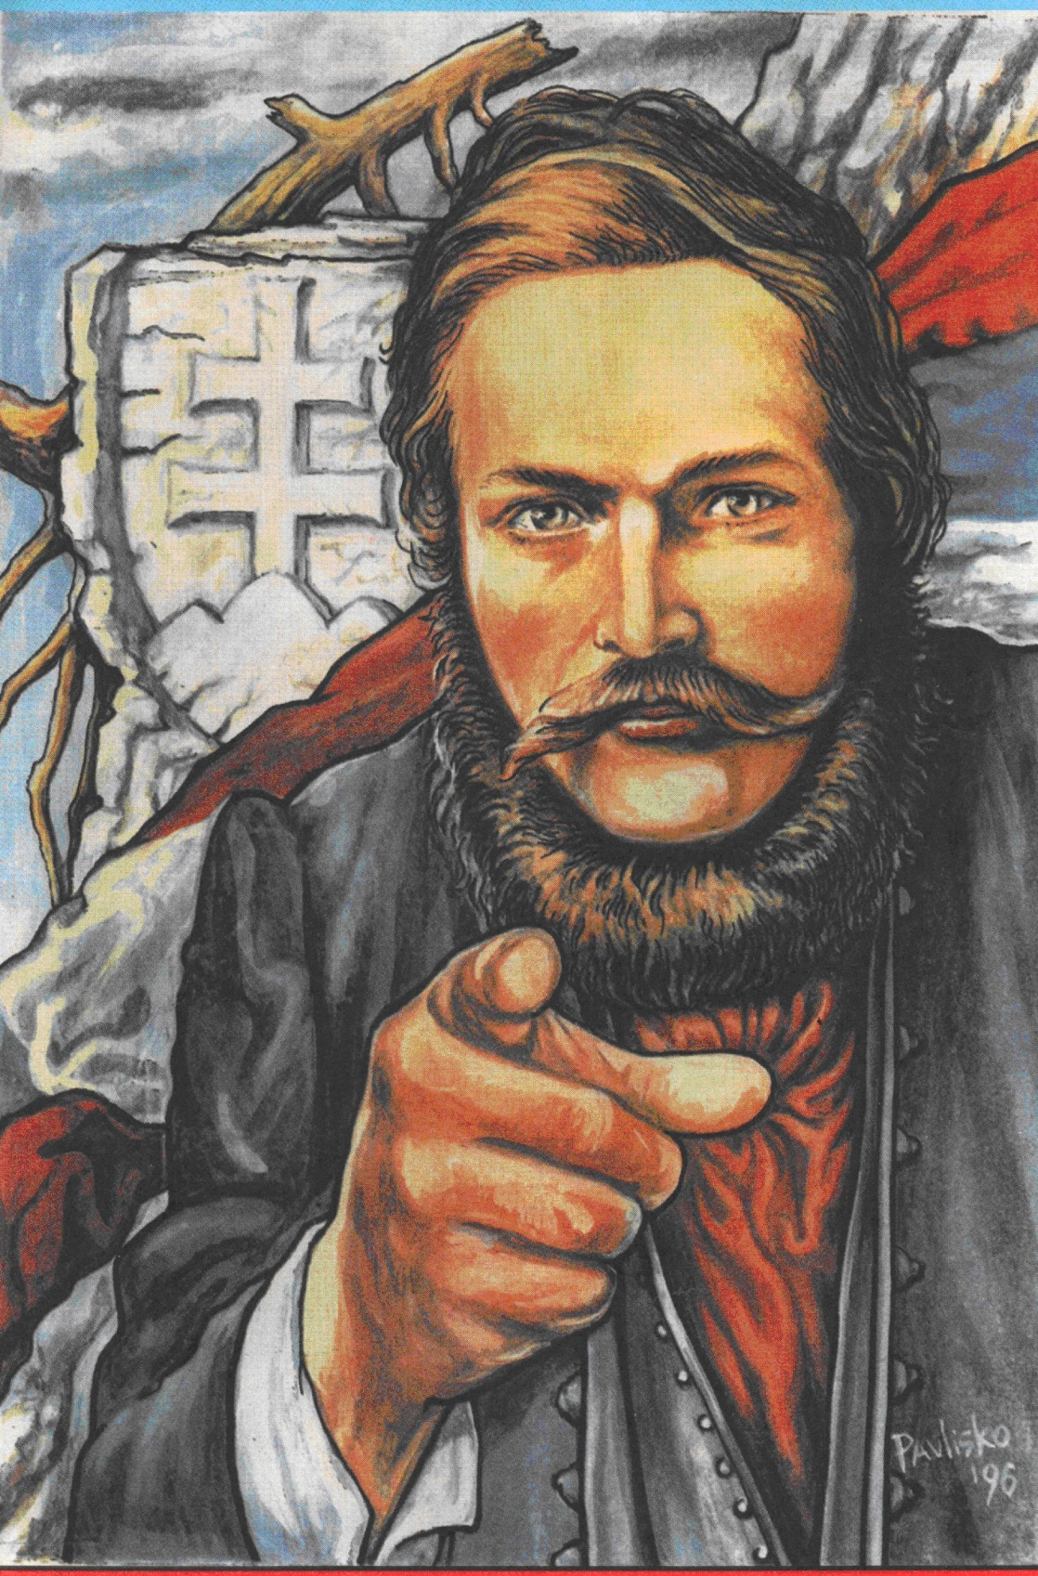
A TY SI HRDÝ NA SVOJ NÁROD?!

Slide 3
Nacionalizmus je...
IDEOLÓGIA
POVYŠUJÚCA VLASTNÝ NÁROD NAD ABSOLÚTNO, ZDÔRAZŇUJÚCA A OSLAVUJÚCA NÁRODNÝ CIT
Notes:
teória (politický smer), ktorá tvrdí, že príslušníci jedného národa majú právo spojiť sa a vytvoriť si suverénny národný štát
ideológia a politika založená na presvedčení o výnimočnosti vlastného národa, bojujúca proti cudzej nadvláde, sledujúca národné záujmy
vlastenectvo alebo vedomie príslušnosti k istému národu
Nacionalizmus môže v extrémnych prípadov prerásť do:
nacionálneho šovinizmu (nenávisti voči iným národom a ich prenasledovanie)
xenofóbie (uzavretosti a nedôvery utláčaných národov voči ostatným národom)

Slide 4
Nacionalizmus
Z latinčiny: Národ
Vznikol koncom 18., začiatkom 19. storočia najmä pod vplyvom Napoleonských vojen a francúzskej a americkej revolúcie

Slide 5
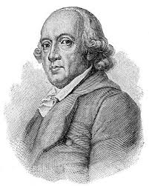
Johann Gottfried Herder
*25.8.1744 - +18.12.1803

Slide 6
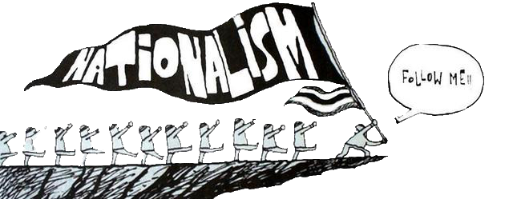
Prúdy nacionalizmu
Liberálny nacionalizmus
Konzervatívny nacionalizmus
Rozpínavý nacionalizmus
Protikoloniálny nacionalizmus
Notes:
Liberální nacionalismus vychází z předpokladu, že se společnost přirozeně dělí na národy a každý národ má svoji identitu. Hlavním tématem je věrnost zásadě sebeurčení národa, což vede k vytvoření národního státu.
Hlavním cílem konzervativního nacionalismu je zachování jednoty národa. Nacionalismus se tím stává jednou z forem tradicionalismu, což se projevuje neustálým ohlížením se do minulosti (např. v USA, neustálé zdůrazňování Otců poutníků a Války za nezávislost). Mezi představitele tohoto proudu patří Charles de Gaulle.
Rozpínavý nacionalismus je pravým opakem zásadové míry sebeurčení národa (liberální nacionalismus) a projevuje se především agresivitou a militarismem. Je výrazně spojován s koloniální expanzí v Africe a evropským imperialismem. Ve Spojeném království se začalo používat nové slovo jingoism, hurávlastenectví, kterým se měla popsat tato nálada – lidový nacionalismus.^{[3]} Tradiční německý nacionalismus vykazoval znakyšovinismu, který se nejvýrazněji projevil v rasistických a antisemitských teoriích rozvíjených nacisty.

Slide 7
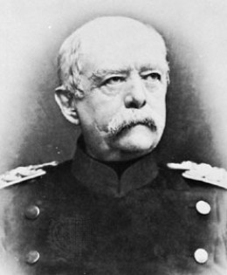
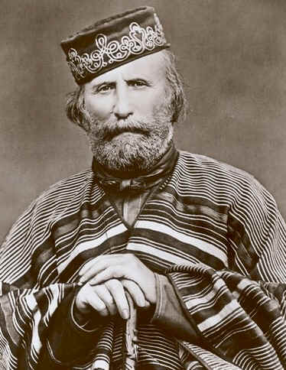
Predstavitelia
Otto von Bismarck
Giuseppe Garibaldi

Slide 8
Nacionalizmus
Klady
Zápory
Sebauvedomenie
Národná hrdosť
Národné povedomie
Tvorba novodobých národov
Nadraďovanie
Výlučnosť vlastného národa
Snaha o likvidáciu menšinových národov
Nacionalizmus
Multikultúrnosť

Slide 9
Extrémne formy nacionalizmu
Šovinizmus
Viera v nadradenosť vlastného národa
Xenofóbia
Strach zo všetkého cudzieho a neznámeho

Slide 10
Príbuzné smery
Fašizmus
Nacizmus
Pannacionalizmus
Separatizmus

Slide 11
Ďakujeme za pozornosť!
Zuzana Sepešiová
Sylvia Makarová
Veronika Franková
Natália Bašistová
Miriam Tančinová
Lukáš Kráľ
Samuel Ondrija
Andrej Hofer
II.C

